Slide 1
Sudraba ekonomika
3. Nodarbība Personiskais / mājsaimniecības budžets I. Budžets un izdevumi.

Slide 2
I. Budžets un izdevumi.

Slide 3
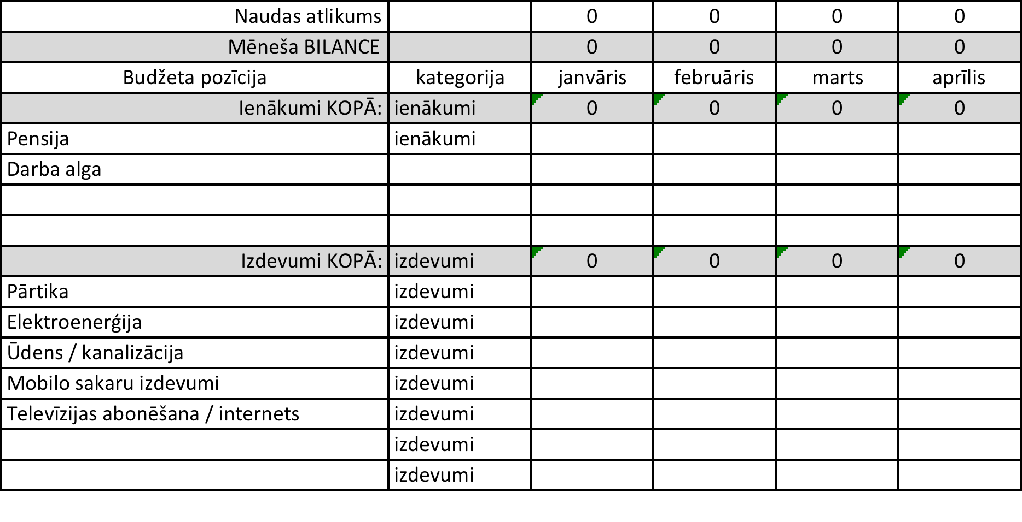
I. Budžets mēnesim un gadam.

